Slide 1
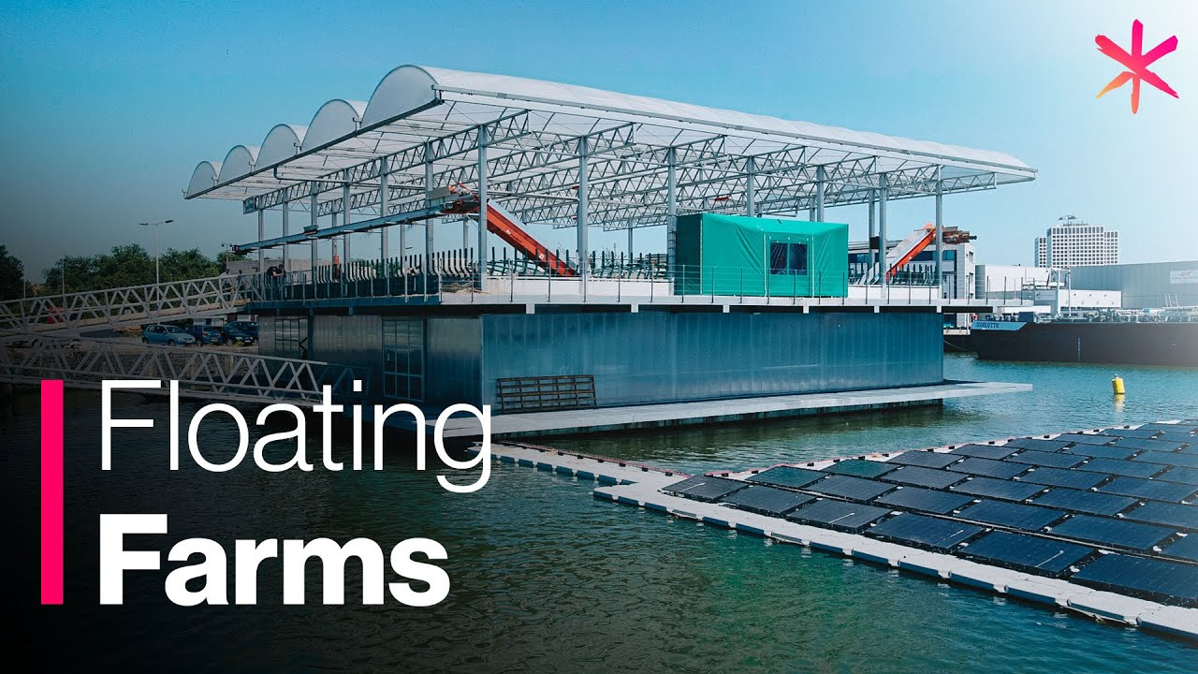
50%
Kyrill Kriek, Dax Visser, Matthijs ‘t Hart
TI2

Slide 2
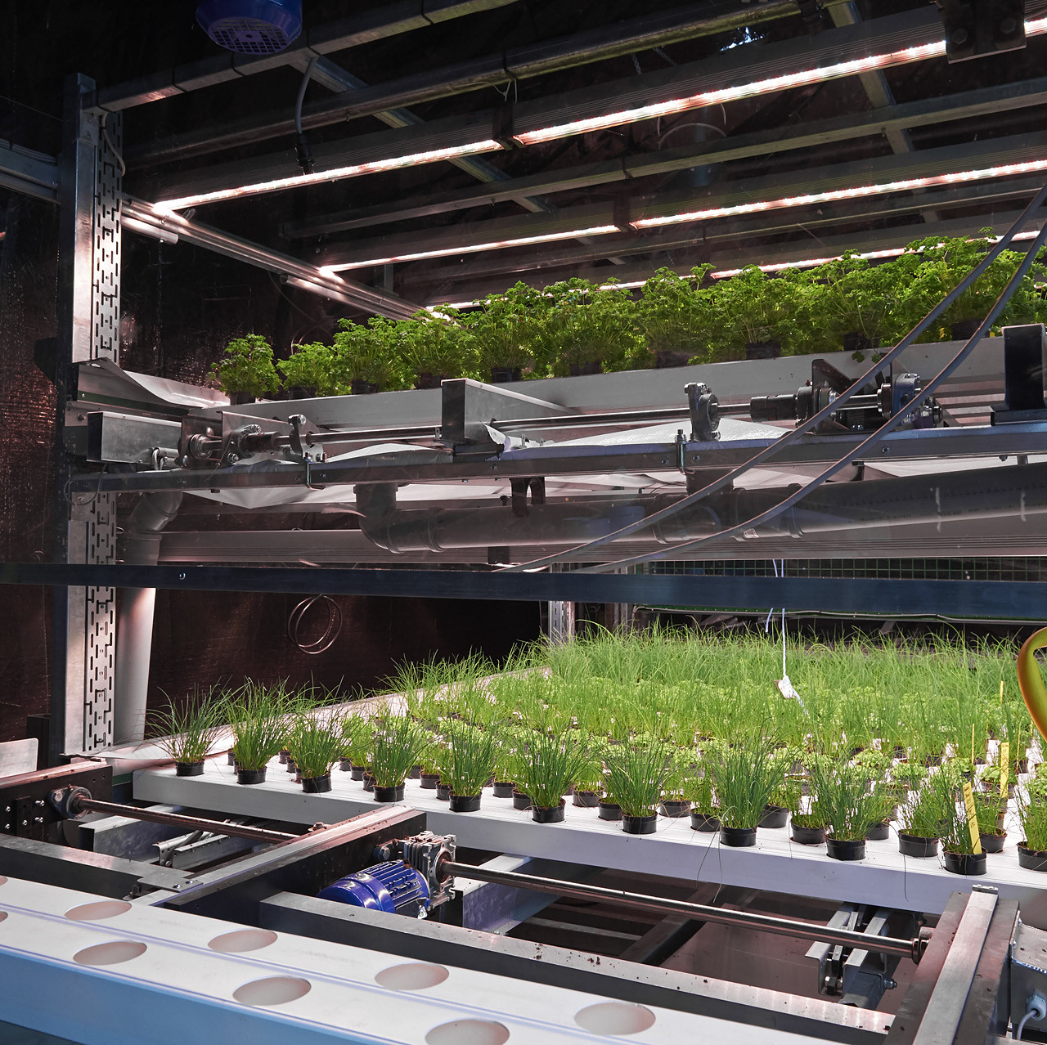
Wat doen wij?
Floating Farm?
Waarom? Vertical Farming Systeem

Slide 3
Inhoudsopgave
Wat hebben we gedaan? - Positiemeting - Drijfmethodes - User Interface
Demo’s | schaalmodel
Waar zitten wij? – op 50%?
Wat moet er nog gebeuren?
Retrospective

Slide 4
Wat hebben wij gedaan?
Onderverdeeld in 3 vragen
Hoe gaan wij de rotatie van de Floating Farm meten/bijhouden?
Hoe gaan wij dan de Floating Farm stabiliseren?
Wat voor info moet de gebruiker kunnen zien? En hoe gaan we die info overbrengen?

Slide 5
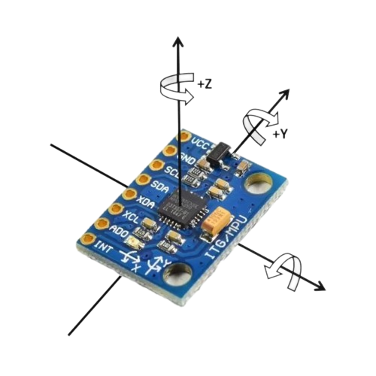
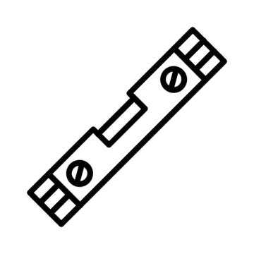
Hoe gaan wij de rotatie van de Floating Farm meten/bijhouden?
Accelerometer – MPU6050
Kalibratie?

Slide 6
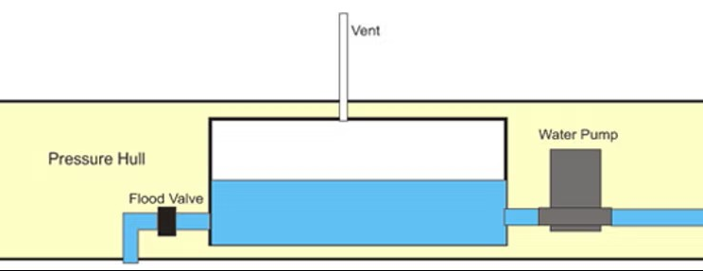
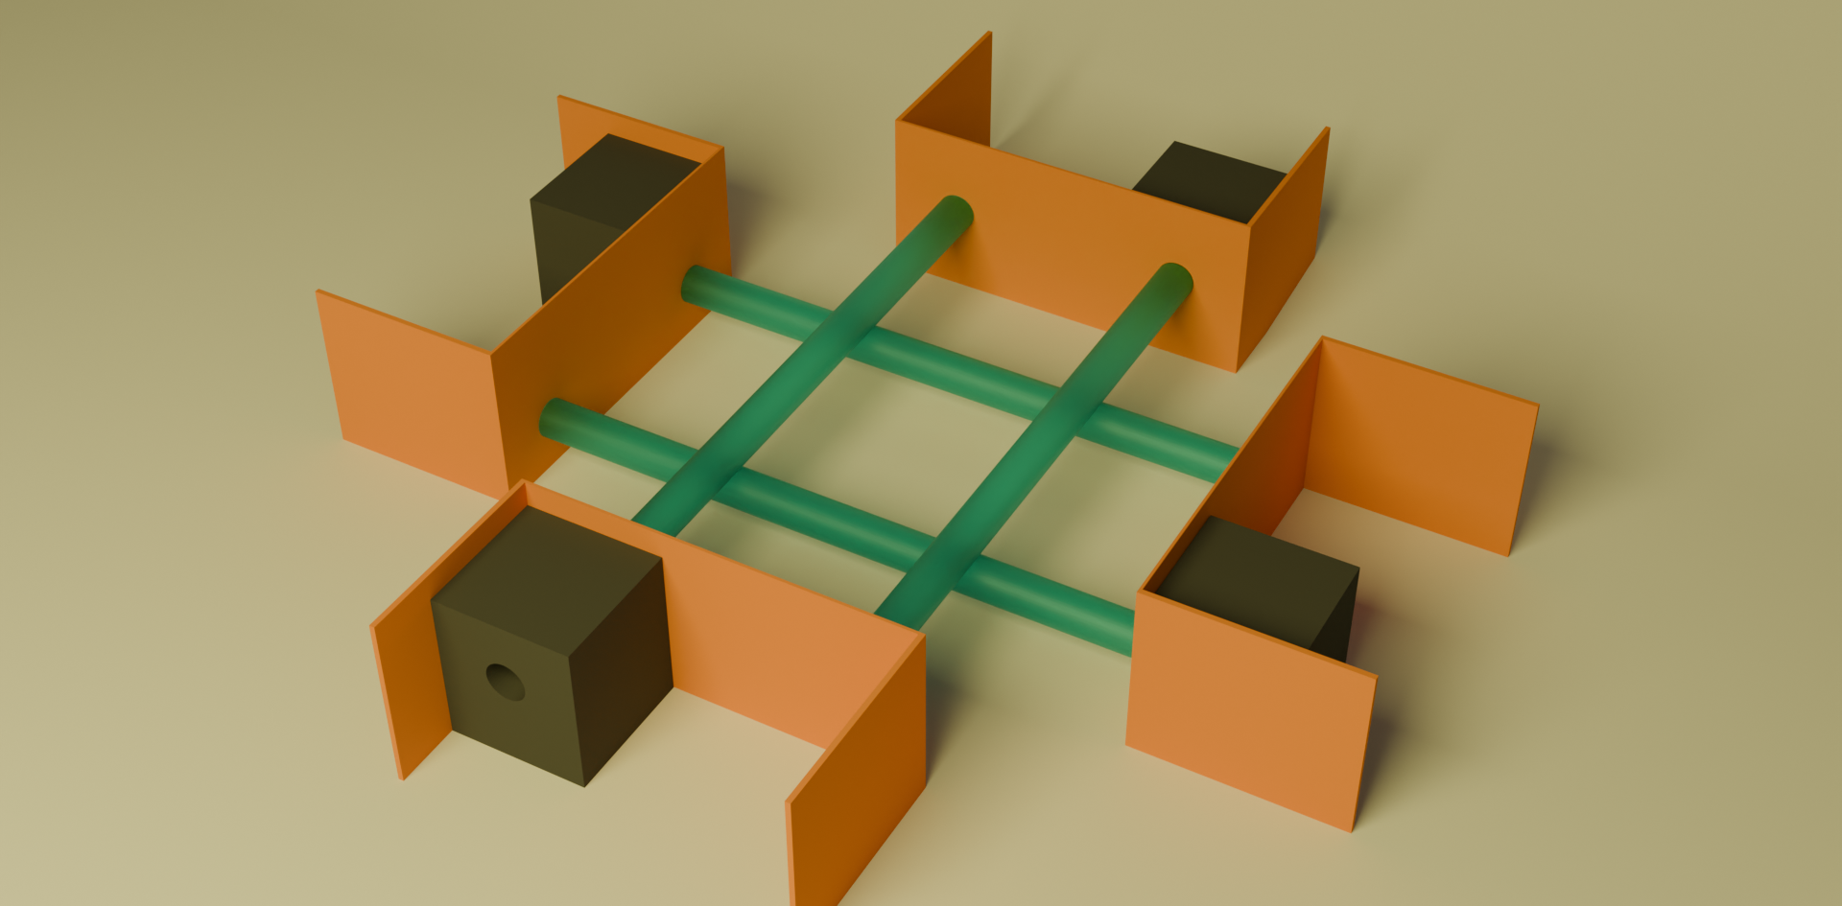
Hoe gaan wij dan de Floating Farm stabiliseren?
Ballasttanks – vaartuigen
Configuratie?
Waterpompen?

Slide 7


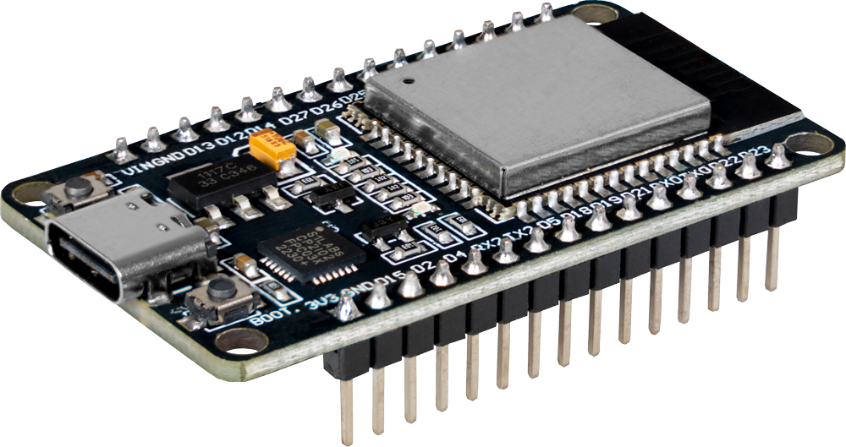
Wat moet de gebruiker kunnen zien? En hoe gaan we die info overbrengen?
User Interface met gebruik van Unity
Draadloos?

Slide 8
Demo UI met schaalmodel

Slide 9
Waar zitten wij?
Leerdoelen
Projectdoelen/requirements

Slide 10
Wat moet er nog gebeuren?
Elektronica implementeren met schaalmodel
Algoritme maken en tweaken – PID regelaar

Slide 11
Retrospective
Problemen?
Teamgenoot tekort

Slide 12
Vragen?

